Slide 1
Jazykový obraz květin
Lucie Zvěřinová, Monika Sokolová

Slide 2
Bakalářská práce
Autor práce: Martin Talafús
Název práce: Jazykový obraz květin v češtině (Sémantické konotace a prototypy)
Rok obhajoby: 2013
Vedoucí práce: doc. PhDr. Irena Vaňková, CSc., Ph.D.
Oponent práce: doc. PhDr. Bozděchová Ivana, CSc.
Výsledky obhajoby: velmi dobře
TALAFÚS, Martin. Jazykový obraz květin v češtině (Sémantické konotace a prototypy). Bakalářská práce, vedoucí Vaňková, Irena. Univerzita Karlova, Filozofická fakulta, Ústav českého jazyka a teorie komunikace, 2013.

Slide 3
Jazykový obraz světa
Předpoklad, že v každém přirozeném jazyce se ustálila kognitivní zkušenost dané společnosti
Odráží lidské chápání a pojímání skutečnosti, specifické v rozdílných společenstvech
Zobrazuje pro daný jazyk typické vidění světa, myšlení a ráz kultury
Můžeme vysledovat analýzou jazykového materiálu
Vlastnosti:
Výběrovost – JOS vyvyšuje některé prvky reality, jiné naopak opomíjí
Dynamičnost – JOS není statický, odráží historický vývoj
Axiologičnost – ve středu je člověk se svým hodnocením světa
Heterogennost – JOS se skládá z mnoha vrstev

Slide 4
Kategorizace
Slouží lidskému vědomí, aby mohlo obsáhnout a uchopit skutečnost
Lidský mozek pracuje tak, že skutečnost rozdělí na jednotlivé prvky a ty pak protřídí, zařadí
DVOJÍ TYP KATEGORIZACE:
klasická (logická) – postačující a nutné vlastnosti, vědecký popis
prototypem (přirozená) – zohledňuje charakteristické vlastnosti, koncepce jazykového obrazu světa
Věda např. nevymezuje lepšího či horšího zástupce růže, splní-li kritéria příslušnosti ke kategorii růže, tak do ní patří
Vědci nezohledňují vlastnost barvy růže (v JOS ukotvena typicky červená), zaměřují se na fyziologii rostliny, tvar, rozložení, a další charakteristiky, které lze zkoumat

Slide 5
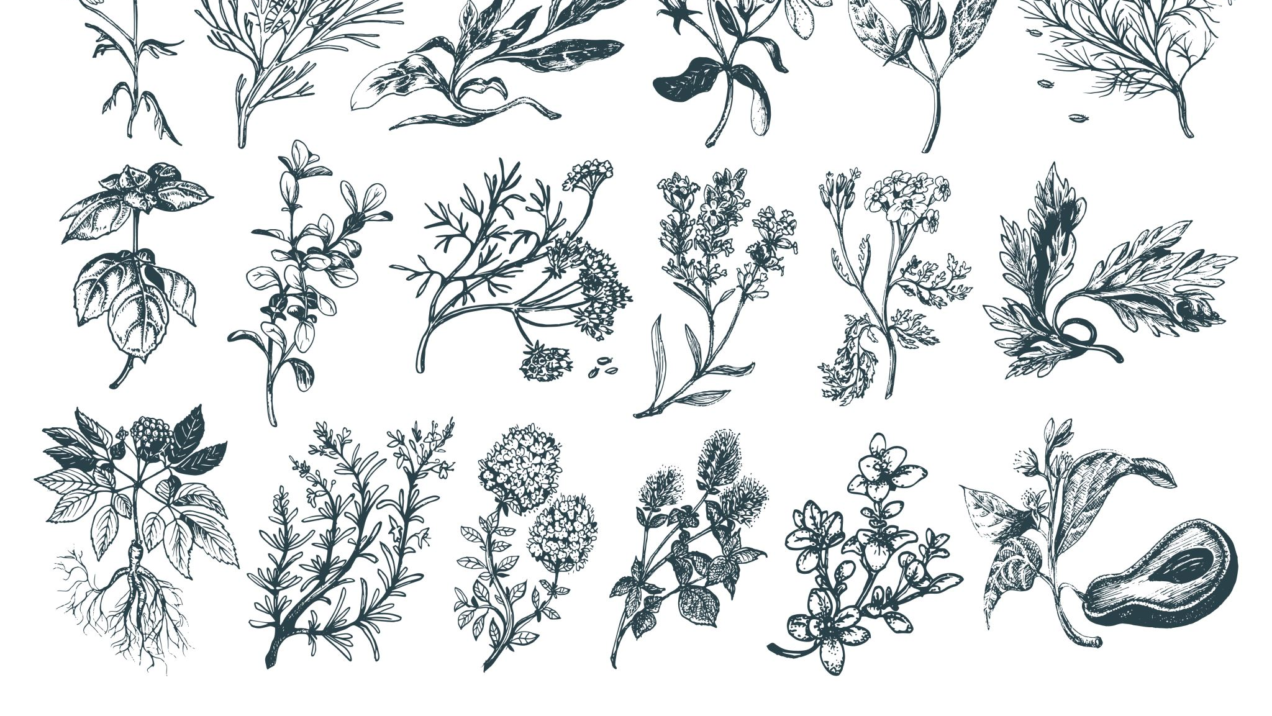
Kategorizace rostlin
Funguje v souladu s antropocentrismem
pro proces zařazování do kategorií je podstatná využitelnost člověkem (květina = okrasná rostlina, plevel = škodlivá rostlina)
Mezi antropocentrické kategorie patří např. zelenina, bylina, plevel a květina
V běžném jazyce je časté přisuzování hodnoty - být pěkný jako růže, má na růžích ustláno - růže nese pozitivní rysy

Slide 6
Botanické hledisko
I když je pojem květina často používán, z botanického hlediska nemá žádnou platnost, zastřešujícím pojmem je rostlina
SYSTEMATICKÉ KATEGORIE ROSTLIN:
říše (rostliny, živočichové)
podříše (v případě rostlin nižší rostliny, vyšší rostliny)
oddělení (nahosemenné, krytosemenné, mechorosty atd.)
třída (jednoděložné, nižší a vyšší dvouděložné atd.)
řád (arekotvaré, liliotvaré, růžotvaré atd.)
čeleď (banánovníkovité, liliovité, růžovité atd.)
rod (lilie, růže atd.)
druh (lilie zlatohlavá, růže stolistá atd.)

Slide 7
Květ a květina - kognitivní definice
Kognitivní definice = prototypový způsob pojetí předmětu v lidské mysli
Květ: je jasně a pestře zbarvený, tvoří nepřehlédnutelnou část rostliny, květ je vrcholem rostliny
Přeneseně vrchol, nejvyšší bod existence, průběhu činnosti nebo stavu věci
Květina: rostlina, kterou definují výrazné a krásné květy, krásná, libě voní
zároveň je křehká (její existence snadno ohrožena - utrhnutím, šlápnutím)
je vhodným darem - prostřednictvím květin lze vyjádřit totéž co slovy (symbolickým jazykem)

Slide 8
Pampeliška - etymologie
Původ slova:
Původně české slovo (není přímo odvozeno)?
Nářečně: pampeluška, pampuliška, pampliška, pamprléška
Podobnost s německým protikladem pampelblume, pappenblume – hornoněmecké a dolnoněmecké varianty
Pappe = kněz (holá hlava)
Lidová etymologie pappus = latinsky chmýří
Autor slovníku (Rejzek) se domnívá, že v češtině došlo ke spojení německých nářečních podob s pléškou (pleškou) = holá hlava kněze
Motivace znaku: překvapivě to nesouvisí s liškou (Eliška), asi nemá zavedený stálý znak, protože není často používaná (na rozdíl třeba od šalvějky) v komunitě N, inicializovaný, na nose

Slide 9
Pampeliška – ve výkladových slovnících
SLOVNÍK SPISOVNÉ ČEŠTINY PRO ŠKOLU A VEŘEJNOST
= chmýří odkvetlých pampelišek
= luční bylina s žlutými květy (a plným stvolem) pod. smetance.
SLOVNÍK SPISOVNÉHO JAZYKA ČESKÉHO (ONLINE)
Pampeliška
1. luční bylina s přízemní růžicí listů a s úborem žlutých květů
2. smetanka (bot.): vítr rozfoukl chmýří odkvetlých pampelišek
Smetanka
1. bylina s přízemní růžicí listů a s úborem žlutých květů, ronící po poranění mléčně bílou šťávu
2. zlato pampelišek (lékařská, alpská)

Slide 10
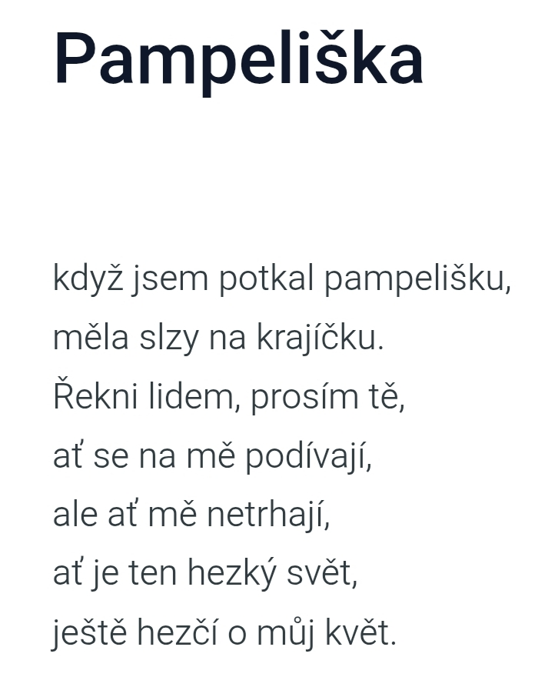
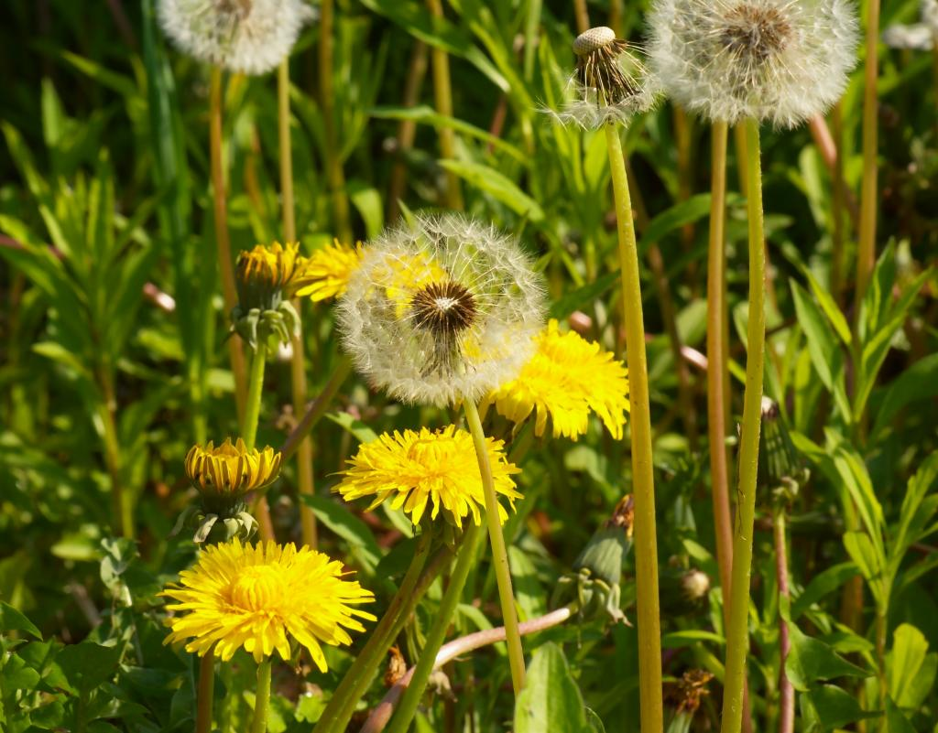
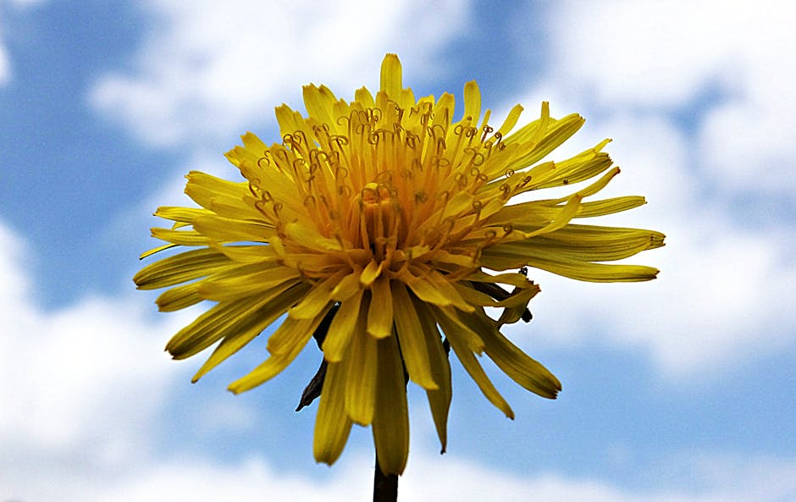
Pampeliška – frazeologie
lidová slovesnost:
básničky pro děti:
Ptám se, ptám se pampeliško
(Zdeněk Kriebel)

Slide 11
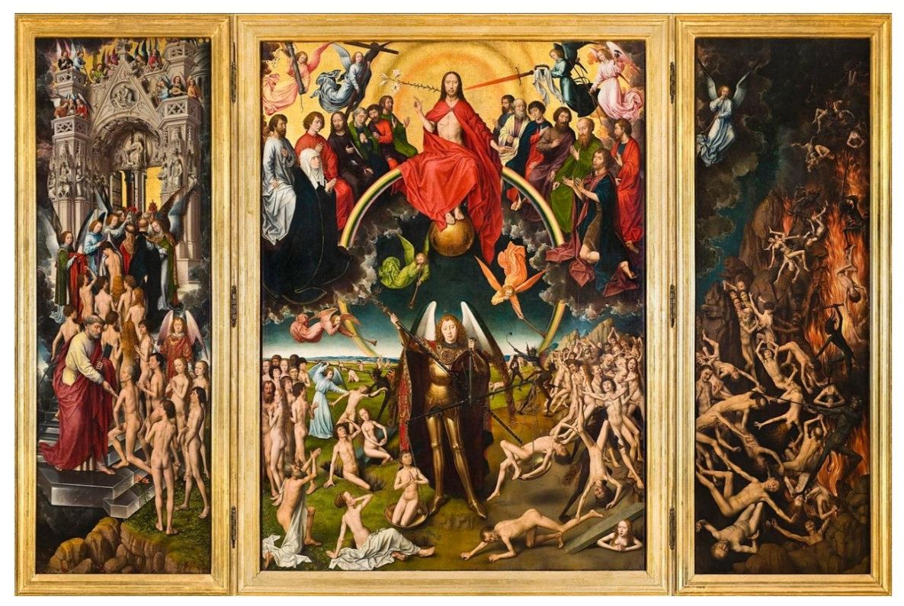
Pampeliška – symbolika v obrazech
Obraz Poslední soud 1471
(Hans Memling)
= Nový život
= poslem pozitivních zpráv
= Spjata se svatými a Kristem

Slide 12
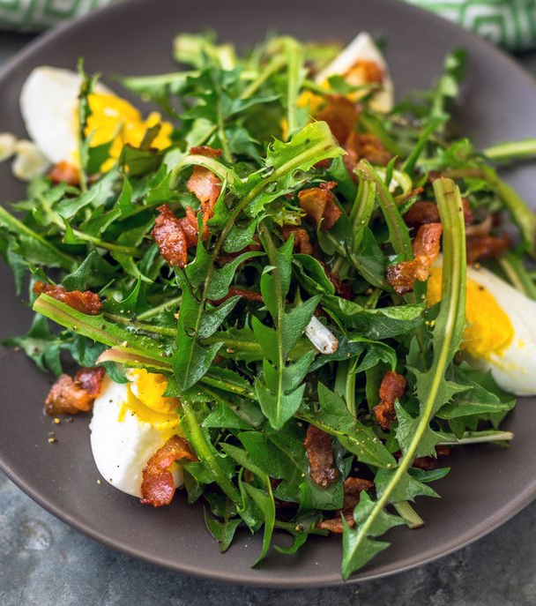
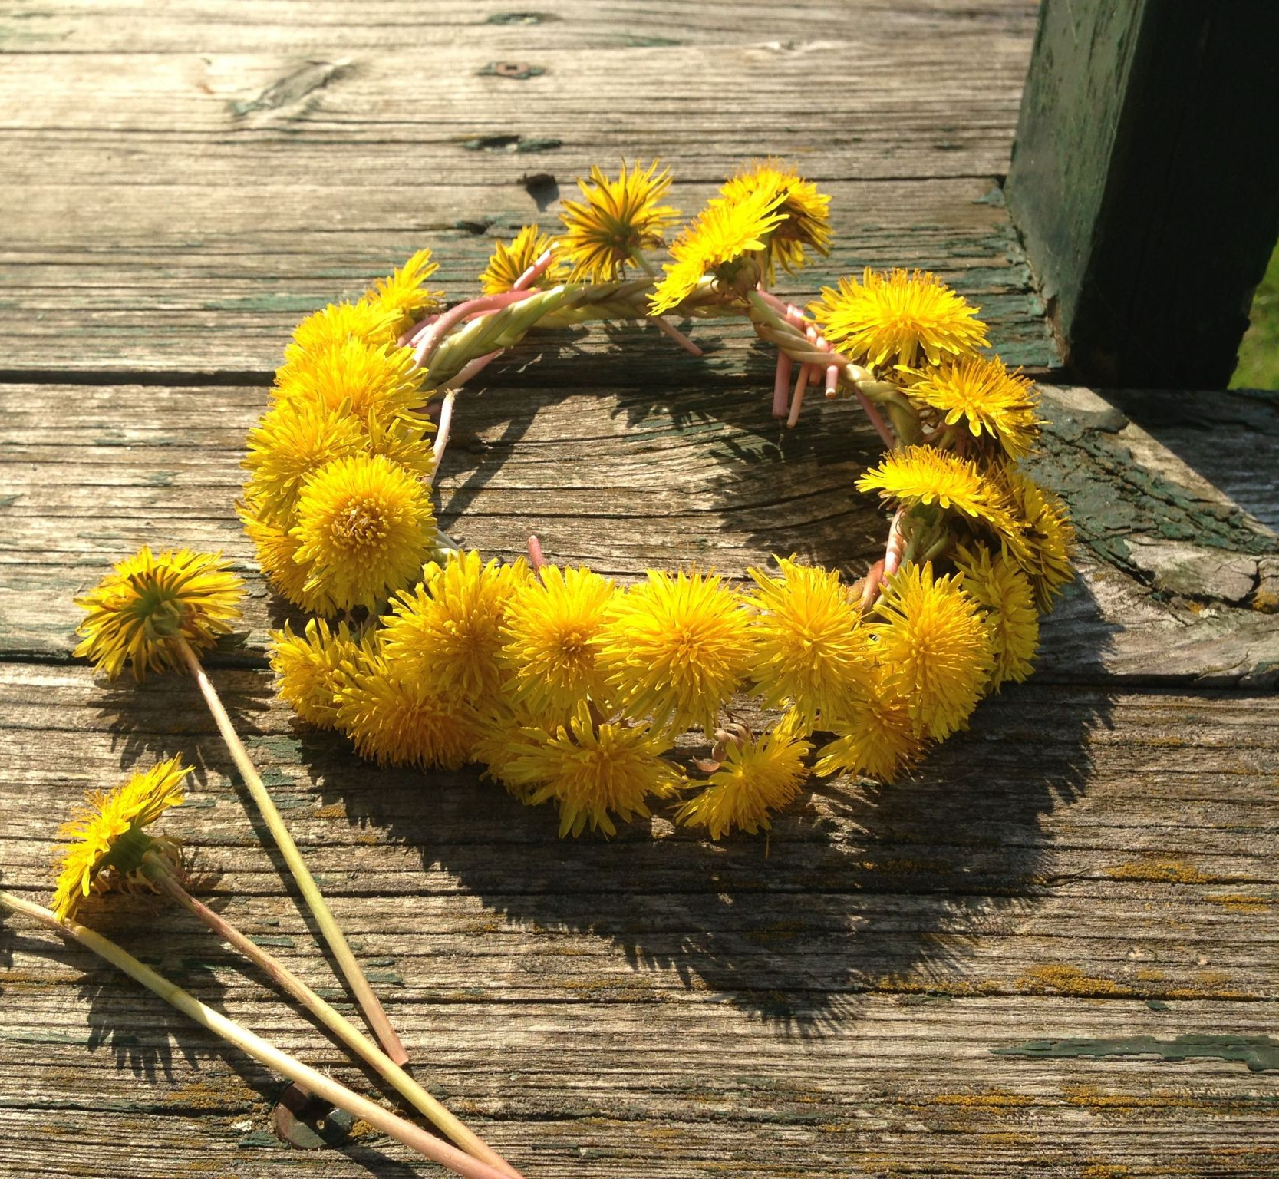
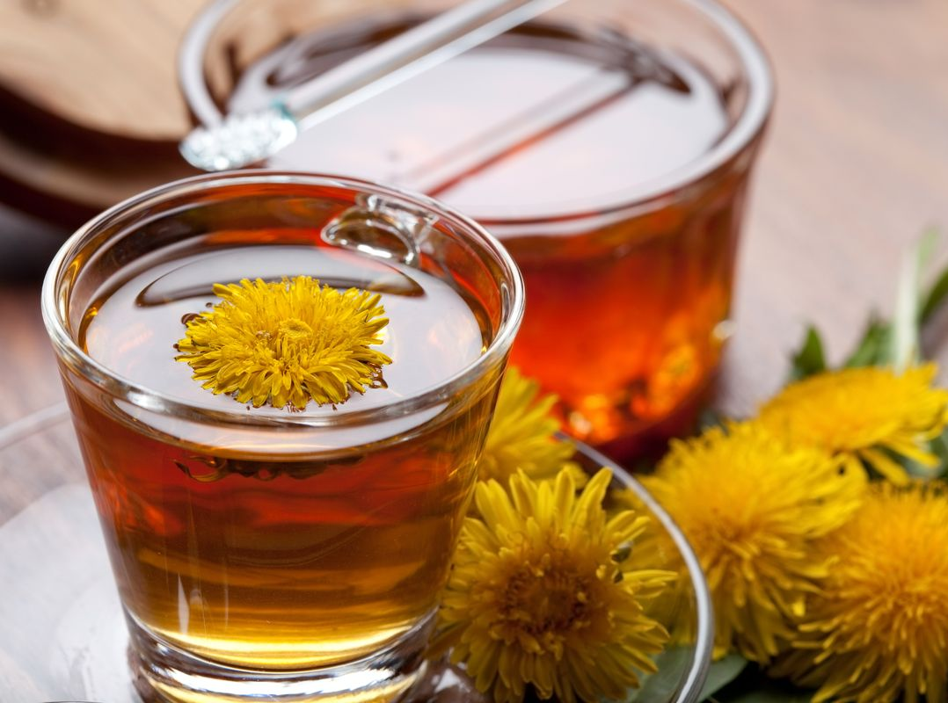
Pampeliška – květomluva
Symbol radosti, energie a štěstí
Mládí a dětství, životní cyklus, ale i pomíjivost a všednost
Symbol jara
Pampeliškový čaj (proti stresu, uklidňuje), víno, salát
Vití věnců, dětské hry (pískání na stonek, rozfoukávání chmýří) básničky

Slide 13
Konotační centrum | Potvrzují poznatky | Příklady | Zdroje
1. Dětství, hra, lehkost, radost | • Kulturní zvyklosti – foukání chmýří, dětské říkanky • Poezie pro děti | „Fouká, fouká, oči mhouří…“ „Přání se ti splní, když foukneš do chmýří.“ | Hrubín, František: Je nám dobře na světě – promaminky.cz Lidová tradice
2. Jarní probuzení, žlutá barva, slunce | • Vizuální vzhled rostliny – jasně žlutý květ • Poezie – metafory zlata, slunce | „Pampeliška, má hlavu plnou zlatého květu…“ „Jak jsem se tam zahleděla, hned jsem byla celá zlatá jako housata.“ | Heyduk, Adolf: Pampeliška – ceska-poezie.cz Kriebel, Zdeněk: Ptám se, ptám se, pampeliško – zsospe.cz (PDF)
3. Pomíjivost, cyklus života | • Botanický cyklus – květ → chmýří → semena • Poezie – proměna a zánik | „Zlatý květ pampelišky stává se šedým chmýřím…“ „Vítr ji cuchá a chmýří roznáší.“ | Heyduk, Adolf: Pampeliška – ceska-poezie.cz Roční cyklus rostlin – uliskypampelisky.cz
4. Běžnost, všudypřítomnost | • Botanické publikace – výskyt v celé ČR • Lidové přirovnání | „Roste všude – na loukách, mezích, chodnících, v zahradách i trávnících.“ „Je toho jako pampelišek.“ | botanicka.cz – Pampeliška lékařská: „Jedna z nejrozšířenějších rostlin v Česku…“

Slide 14
Fialka – etymologie
Původ slova:
fiala, staročesky fiola
Vývoj z latiny = viola (souvisí s řeckým íon) přes němčinu
Barva odvozená d květiny
Motivace znaku: znakuje se jako barva fialová (zajímavé, podle slovníku je totiž barva pojmenovaná po květině

Slide 15
Fialka – ve výkladových slovnících
SLOVNÍK SPISOVNÉ ČEŠTINY PRO ŠKOLU A VEŘEJNOST
= drobná jarní hájová květina s tmavě fialovými vonnými kvítky
AKADEMICKÝ SLOVNÍK SOUČASNÉ ČEŠTINY (ONLINE)
1. drobná rostlina s fialovými, modrými, bílými aj. vonnými souměrnými kvítky
vůně fialek, kytička fialek, trhat fialky
Všude kolem kvetou koberce fialek
2. myslivost
kožní pachová žláza lišky umístěná pod ocasem
SPISOVNÝ SLOVNÍK JAZYKA ČESKÉHO (ONLINE)
Skromná jako fialka, něžná/drobná jako fialka, vonět po fialkách (vonět čistotou)
Fialkový: oči barvy fialky
drobná bylina s modrými, fialovými nebo žlutými souměrnými kvítky

Slide 16
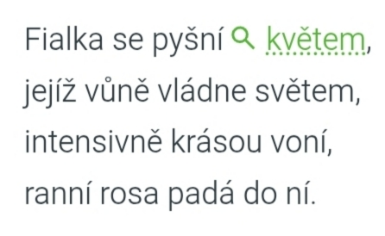
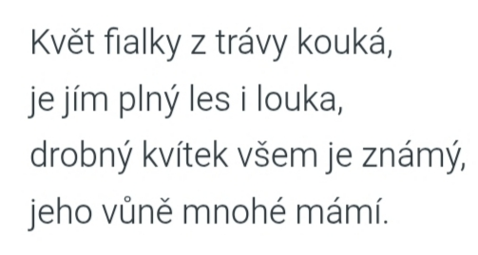
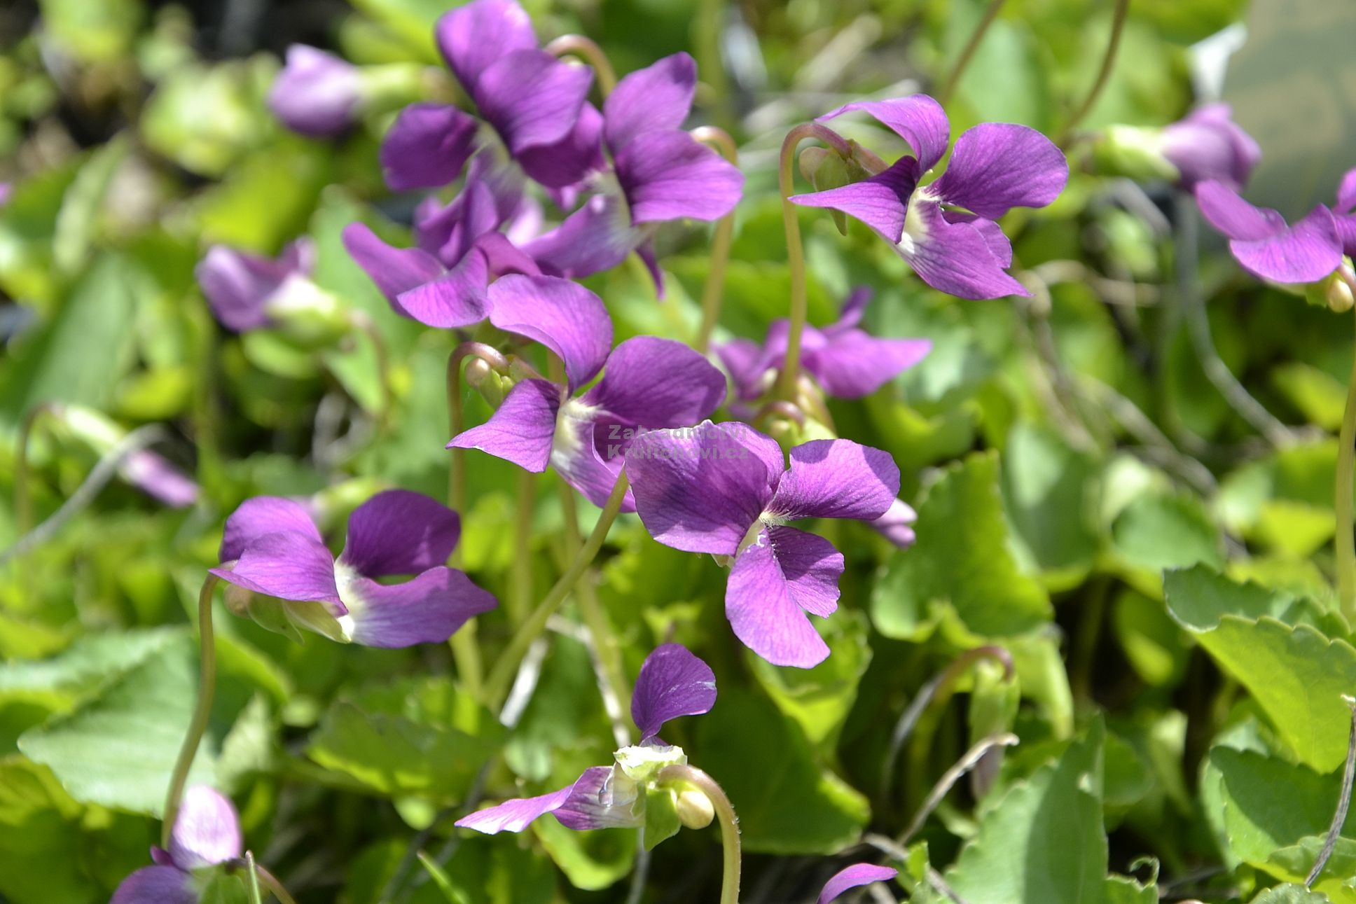
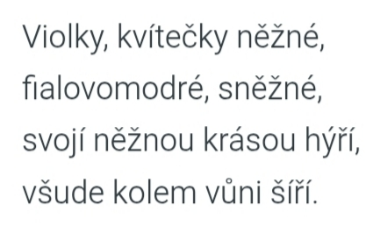
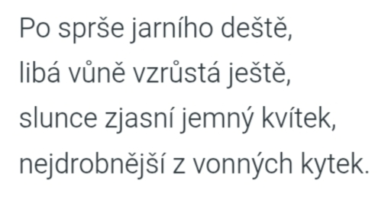
Fialka – frazeologie
Lidová slovesnost: básničky pro děti (Alena Chudobová)
Vonět po fialkách

Slide 17
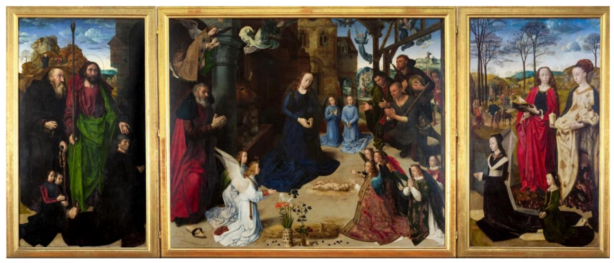
Fialka – symbolika v obrazech
Obraz Klanění pastýřů 1475 (Hugo van der Goes)
= Pokora
= skromnost
= Podřízení se boží vůli

Slide 18
Fialka – květomluva
Symbol skromnosti a věrnosti
Pokora, cudnost, jemnost i láska (romantika)
Součástí parfémů – dokáže znecitlivět čich
Přísada obohacující červené víno (Merlot, Cabernet Sauvignon)
Také jméno – Viola (jemnost, krása, láska, skromnost)
Shakespeare – komedie Večer Tříkrálový (postava Viola = moudrá, statečná, loajální)
Goethe – básně (fialka jako symbol skromnosti, tichého půvabu a melancholie)

Slide 19
Konotační centra | Potvrzují poznatky | Příklady | Zdroje
1. skromnost, nenápadnost | frazeologie, literární metafory | „skromná jako fialka“; „nenápadná fialka v koutě“ | Slovník frazeologismů; Česká poezie 19. stol. (Erben, Neruda)
2. něha, jemnost | výkladové slovníky, poetická adjektiva | „jemná jako fialka“; „fialková vůně“ | Slovník spisovné češtiny; poezie.cz
3. mládí, nevinnost | symbolika v literatuře, dívčí motivy | „fialka symbolizuje nevinnost dívky“ | Literární slovníky; básně K. J. Erbena, F. Hrubína
4. jarní květina | botanika, sezónnost | „fialky na jaře“; „vůně fialek při příchodu jara“ | Botanické příručky; kalendář květeny

Slide 20
Chryzantéma – etymologie
Původ slova:
Přes latinu z řeckého Chrysánthemon z Chrysos (=zlato) a Ánthemon (=květina)
Překlad: zlatá květina, podle barvy květů
Motivace znaku: asi nemá znak

Slide 21
Chryzantéma – ve výkladových slovnících
SLOVNÍK SPISOVNÉ ČEŠTINY PRO ŠKOLU A VEŘEJNOST
= zahradní rostlina s velkými bohatými květy: bílé, žluté ch-y
AKADEMICKÝ SLOVNÍK SOUČASNÉ ČEŠTINY (ONLINE)
= okrasná rostlina s velkými bohatými květenstvími (úbory) různých barev, kvetoucí na podzim:
bílé / žluté chryzantémy
výstava chryzantém
položit na hrob kytici chryzantém
SPISOVNÝ SLOVNÍK JAZYKA ČESKÉHO (ONLINE)
Součást dušičkových věnců na hroby, dušičková květina
= Skleníková rostlina s velikými úbory květů různých barev, žlutá a bílá chryzantéma, květina na hrob

Slide 22
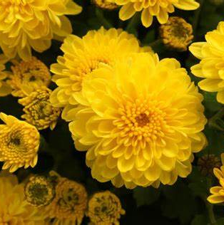
Chryzantéma – frazeologie
Kniha: Chryzantémy ze země zelených hor
Soubor přeložených starokorejských básní z 19.století
Název sbírky je symbolický
odkazuje ke kulturnímu významu chryzantém v asijských zemích - spojována s podzimem, melancholií, dlouhověkostí, odolností

Slide 23
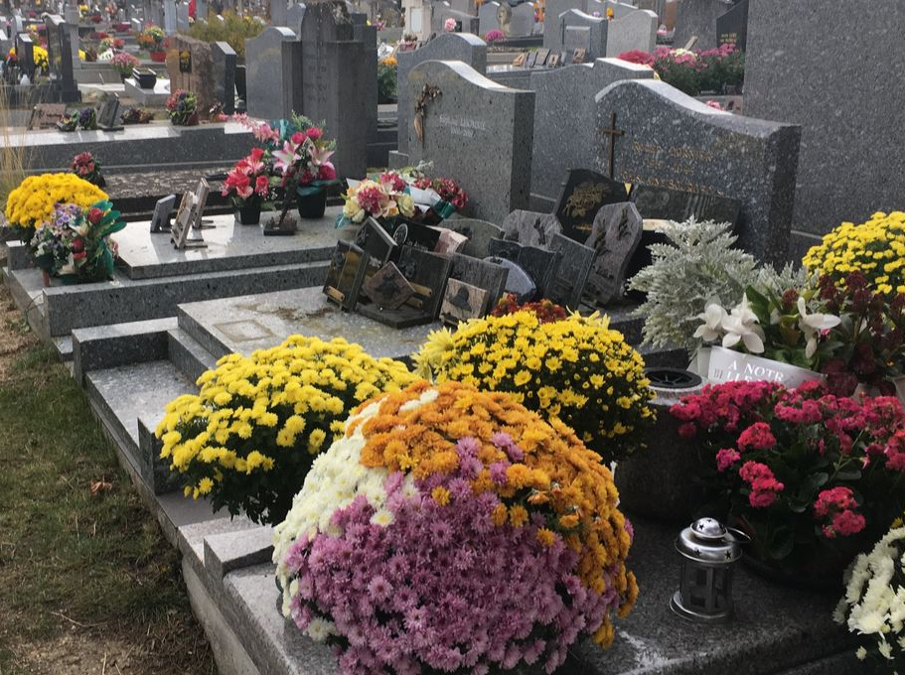
Chryzantéma – symbolika v kulturách
V Evropě: spojovány se smutečními obřady a dušičkami, je považována za květinu na hrob, symbolizují smrt
Ve východní Asii: v Číně je považována za posvátnou rostlinu – zdobí chrámy a obřady, v Japonsku je symbolem královské rodiny a každoročně se pořádají výstavy
V Americe: je symbolem radosti a veselí

Slide 24
Chryzantéma – květomluva
BÍLÁ CHRYZANTÉMA – Symbolizuje čistotu, nevinnost a smutek. – V Evropě spojena s uctíváním zesnulých, často se klade na hroby – V Asii (např. v Japonsku) má pozitivní význam – znamená čest a dlouhý život.
ŽLUTÁ CHRYZANTÉMA – Může vyjadřovat odmítnutou nebo zrazenou lásku, zármutek. – V některých asijských kulturách (Čína, Japonsko) ale může symbolizovat štěstí a prosperitu.
ČERVENÁ CHRYZANTÉMA – Znamená lásku a vášeň. – Je výrazem hlubokých citů a náklonnosti, podobně jako růže.
FIALOVÁ CHRYZANTÉMA – Symbolizuje ušlechtilost, duchovno a smutek. – V některých kontextech může značit i tajemství či vznešenost.
RŮŽOVÁ CHRYZANTÉMA – Vyjadřuje lásku, obdiv, jemnost a něžnost. – Hodí se např. jako květina k vyjádření poděkování nebo náklonnosti

Slide 25
Konotační centra | Potvrzují poznatky | Příklady | Zdroje
1. smrt, pietní význam | frazeologie, kulturní kontext (Dušičky, pohřby) | „chryzantémy na hrobech“; „květy chryzantém zdobí hřbitovy“ | Slovník frazeologismů; Česká tradice Dušiček; korpus.cz
2. krása, slavnostní květ | výkladové slovníky, floristické články | „krásné jako chryzantéma“; slavnostní květiny na významné události | Slovník spisovné češtiny; Florist.cz; Kvetiny.cz
3. podzim, konec roku | kulturní sezónnost, botanické cykly | „chryzantémy jako symbol podzimu“ | Botanické atlasy; lidové tradice; floristické kalendáře
4. kulturní rozdíl Evropa vs. Asie | kulturní studia, japonská symbolika (císařství, svátek chryzantém) | „japonská chryzantéma na státním znaku“ | Wikipedia.cz; Japonologie.cz; kulturní přehledy květinové symboliky

Slide 26
Zdroje
TALAFÚS, Martin. Jazykový obraz květin v češtině (Sémantické konotace a prototypy) [online]. Bakalářská práce. Praha: Univerzita Karlova, Filozofická fakulta, Ústav českého jazyka a teorie komunikace, 2013 [cit. 2025-04-30]. Vedoucí práce Irena Vaňková. Dostupné z: https://dspace.cuni.cz/handle/20.500.11956/54700
DAOVÁ, Thi Thu Huong. Skrytá řeč květin v malířství 15. století [online]. Bakalářská práce. Plzeň: Západočeská univerzita v Plzni, Fakulta pedagogická, 2024 [cit. 2025-04-30]. Vedoucí práce Lenka Kovaříková. Dostupné z: https://dspace.zcu.cz/handle/11025/123456
PAVLŮ, Helena. Význam symboliky rostlin a jazyka květů v současném světě [online]. Bakalářská práce. Praha: Univerzita Karlova, Filozofická fakulta, 2010 [cit. 2025-04-30]. Dostupné z: https://theses.cz/id/cimo6n/STAG101418_Archive.pdf
Květomluva – slovníček od A do Z [online]. Florea.cz, 3. 10. 2023 [cit. 2025-04-30]. Dostupné z: https://www.florea.cz/blog/kvetomluva-slovnicek-od-A-do-Z
Symbolika a význam květin [online]. Flora-kvetiny.cz [cit. 2025-04-30]. Dostupné z: https://www.flora-kvetiny.cz/o-kvetinach/symbolika-a-vyznam-kvetin
Květinová pořekadla [online]. Flora-online.cz [cit. 2025-04-30]. Dostupné z: https://www.flora-online.cz/o-kvetinach/kvetinova-porekadla
KRAUS, Jiří a kol. Slovník spisovné češtiny pro školu a veřejnost. 4., opravené vydání. Praha: Academia, 2005. ISBN 80-200-1349-5.
REJZEK, Jiří. Český etymologický slovník. Voznice: Leda, 2007. ISBN 978-80-7335-040-1.
Předškoláci.cz. Ptám se, ptám se pampeliško [online]. 2008 [cit. 20. 5. 2025]. Dostupné z: https://www.predskolaci.cz/ptam-se-ptam-se-pampelisko/459
Ústav pro jazyk český AV ČR. Slovník spisovné češtiny [online]. [cit. 20. 5. 2025]. Dostupné z: https://ssjc.ujc.cas.cz/search.php?hledej=Hledat&heslo=pampeli%C5%A1ka&sti=EMPTY&where=full_text&hsubstr=no
Zlatá Praha. Zlatá Praha [online]. Praha: Nakladatelství J. R. Vilímek, 1905, roč. 22, č. 36, s. 561 [cit. 20. 5. 2025]. Dostupné z: https://kramerius.lib.cas.cz/view/uuid:6088fb85-001e-4ab5-ad4b-e42d1c8d02f4?page=uuid:c00ed76e-0153-4673-83b2-25aff1d5571e

